Slide 1

TẬP ĐỌC
Nhà bác học và bà cụ

Slide 2
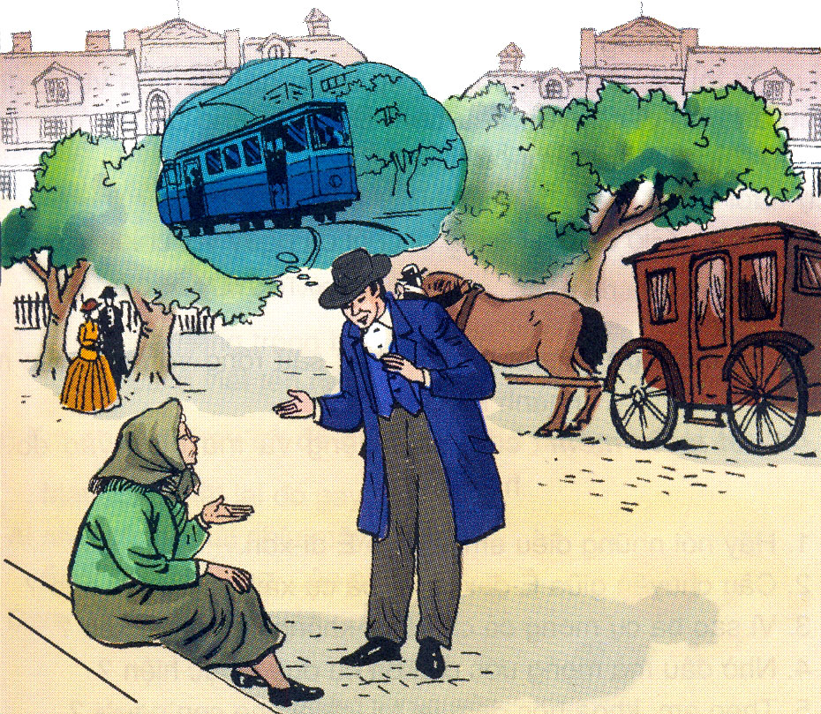
Tập đọc
Thứ hai ngày 14 tháng 2 năm 2022
Nhà bác học và bà cụ

Slide 3
Luyện đọc đoạn

Slide 4
LUYỆN ĐỌC
- Ê-đi-xơn
- nổi tiếng
- đấm lưng thùm thụp
- cười móm mém

Slide 5
Luyện đọc đoạn

Slide 6
Ngắt câu:
Già đã phải đi bộ gần ba giờ đồng hồ để được nhìn tận mắt cái đèn điện. Giá ông Ê-đi-xơn làm được cái xe chở người già đi nơi này nơi khác có phải may mắn hơn cho già không ?
- Đi xe ấy thì ốm mất. Già chỉ muốn có một thứ xe không cần ngựa kéo mà lại thật êm.

Slide 7
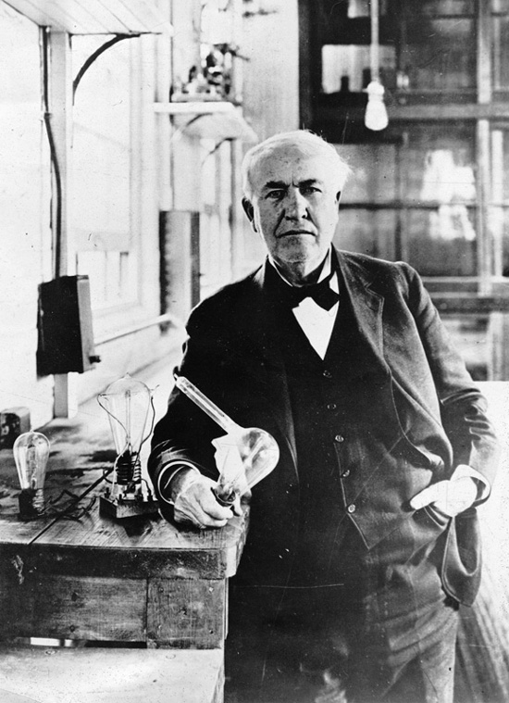
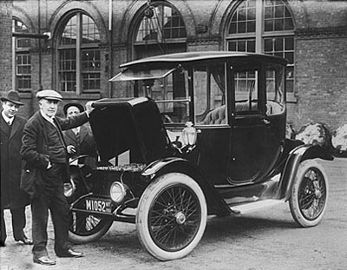
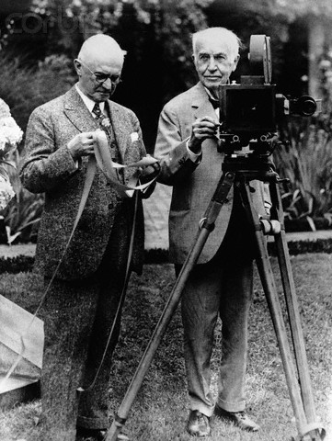
Giải nghĩa từ
Nhà bác học: Người có hiểu biết sâu rộng về một hoặc nhiều ngành khoa học.

Slide 8
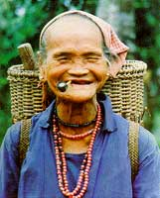
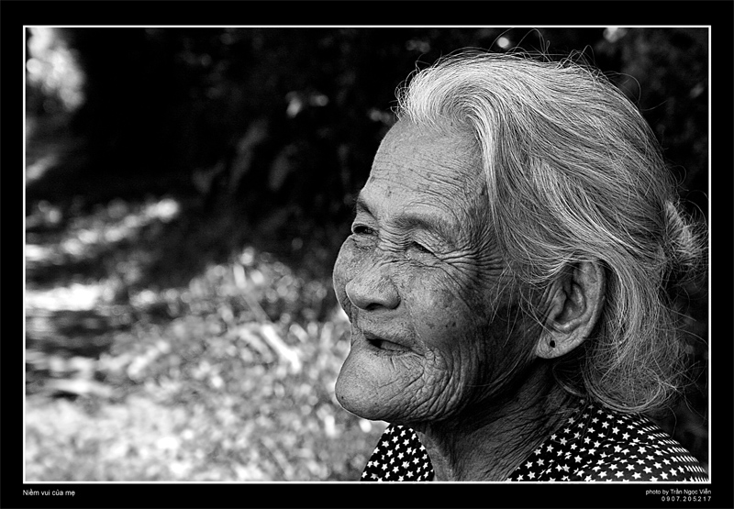
Cười móm mém: Cười mà miệng và má hõm vào do rụng hết răng.

Slide 9
Miệt mài: Ở trạng thái tập trung và bị lôi cuốn vào công việc đến mức như không một lúc nào có thể rời ra.
Ví dụ: Học tập miệt mài.
Thùm thụp: Tiếng đấm liên tiếp.
Ví dụ: Đấm nhau thùm thụp.

Slide 10
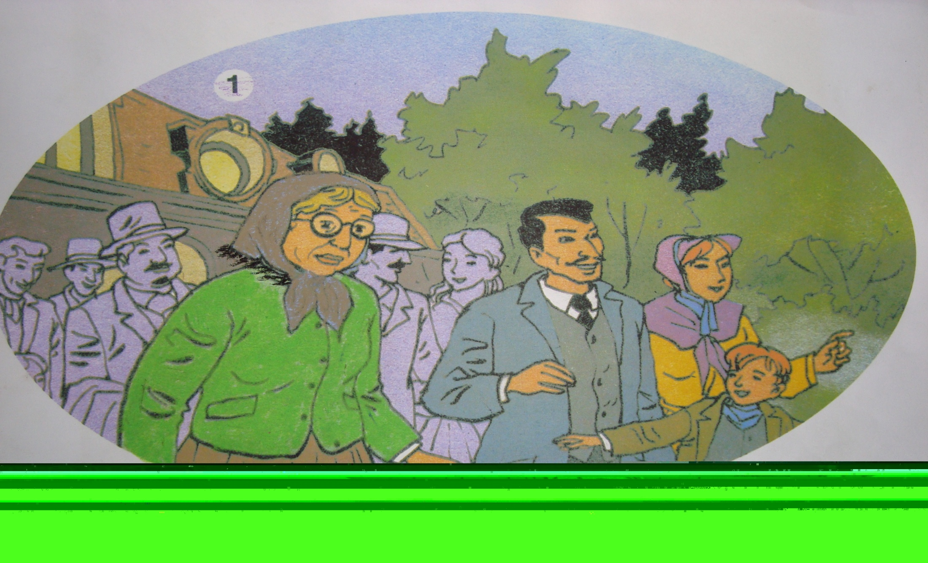
Ùn ùn kéo đến: Là người đến liên tục
và đông, tiếp nối nhau.

Slide 11
Tìm hiểu bài

Slide 12
Đọc đoạn 1
Câu 1:Hãy nói những điều em biết về Ê-đi-xơn.

Slide 13
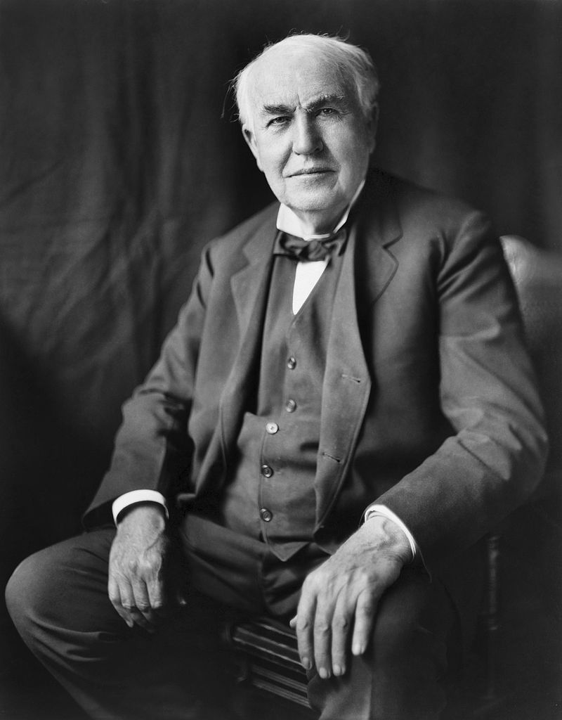
Ê-đi-xơn là nhà bác học nổi tiếng người Mĩ. Ông sinh năm 1847 và ông mất vào năm 1931. Ông đã cống hiến cho loài người hơn một nghìn sáng chế. Tuổi thơ của ông rất vất vả. Ông phải đi bán báo để kiếm sống và tự mày mò học tập. Nhờ tài năng và lao động không mệt mỏi, ông đã trở thành nhà bác học vĩ đại, góp phần làm thay đổi bộ mặt thế giới.
Ê-ĐI-XƠN
1847 - 1931

Slide 14
Đọc đoạn 1
Câu 2: Câu chuyện của Ê-đi-xơn và bà cụ xảy ra lúc nào?

Slide 15
* Câu chuyện giữa Ê-đi-xơn và bà cụ xảy ra vào lúc ông Ê-đi-xơn vừa chế ra đèn điện, mọi người khắp nơi ùn ùn kéo đến xem. Trong số người đó có cả bà cụ cũng đến xem.

Slide 16
Đọc đoạn 2,3
* Bà cụ mong muốn điều gì?

Slide 17
* Bà mong ông Ê-đi-xơn làm được một thứ xe không cần ngựa kéo mà lại rất êm.

Slide 18
Đọc đoạn 2,3
Câu 3: Vì sao bà cụ mong có chiếc xe không cần ngựa kéo?

Slide 19
* Bà cụ mong có chiếc xe không cần ngựa kéo vì xe ngựa rất xóc. Đi xe ấy bà cụ sẽ ốm mất.

Slide 20
Đọc đoạn 4
Câu 4:Nhờ đâu mà mong ước của bà cụ được thực hiện?

Slide 21
* Chính là nhờ óc sáng tạo kỳ diệu, sự lao động cần cù, miệt mài của nhà bác học Ê-đi-xơn. Ông luôn luôn quan tâm đến con người và thực hiện được lời hứa với bà cụ.

Slide 22
Câu 5: Theo em, khoa học đem lại lợi ích gì cho con người?

Slide 23
* Khoa học đã cải thiện đời sống của con người, tạo ra những thứ cần thiết để giúp cho con người sống tốt hơn, sung sướng hơn và hiện đại hơn.

Slide 24
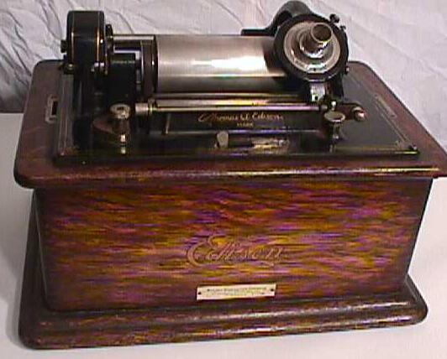
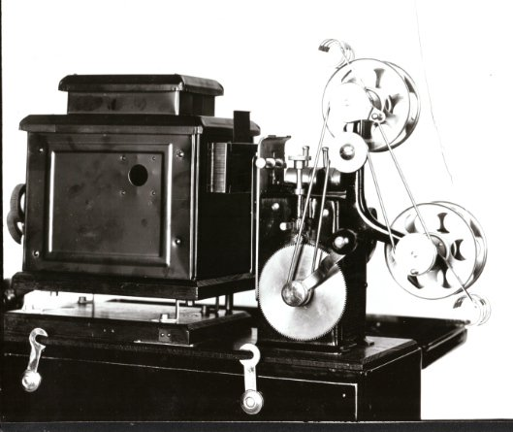
Máy điện tín in chữ năm 1869
Máy chiếu bóng 1887

Slide 25
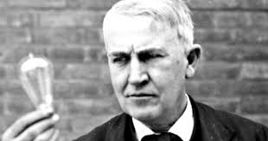
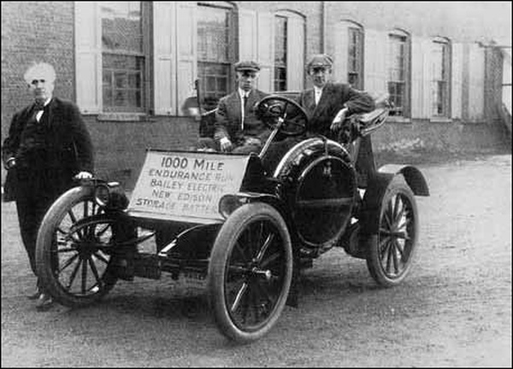
Bóng đèn
Ô tô chạy bằng điện

Slide 26
Want big impact?
Use big image.
Nội dung:
Câu chuyện muốn ca ngợi nhà bác học vĩ đại Ê-đi-xơn rất giàu sáng kiến, luôn mong muốn đem khoa học để phục vụ cho con người.

Slide 27
LUYỆN ĐỌC LẠI

Slide 28
Nghe bà cụ nói vậy, bỗng một ý nghĩ lóe lên trong đầu Ê-đi-xơn. Ông reo lên:
- Cụ ơi! Tôi là Ê-đi-xơn đây. Nhờ cụ mà tôi nảy ra ý định làm một cái xe chạy bằng dòng điện đấy.
Bà cụ vô cùng ngạc nhiên khi thấy nhà bác học cũng bình thường như mọi người khác. Lúc chia tay, Ê-đi-xơn bảo:
- Tôi sẽ mời cụ đi chuyến xe điện đầu tiên.
- Thế nào già cũng đến... Nhưng ông phải làm nhanh lên nhé kẻo tuổi già chẳng còn được bao lâu đâu.

Slide 29
Nghe bà cụ nói vậy,/ bỗng một ý nghĩ lóe lên trong đầu Ê-đi-xơn.// Ông reo lên://
- Cụ ơi!// Tôi là Ê-đi-xơn đây.// Nhờ cụ mà tôi nảy ra ý định làm một cái xe chạy bằng dòng điện đấy.//
Bà cụ vô cùng ngạc nhiên khi thấy nhà bác học cũng bình thường như mọi người khác.// Lúc chia tay,/ Ê-đi-xơn bảo://
- Tôi sẽ mời cụ đi chuyến xe điện đầu tiên.//
- Thế nào già cũng đến...//Nhưng ông phải làm nhanh lên nhé/ kẻo tuổi già chẳng còn được bao lâu đâu.//

Slide 30
Kể chuyện

Slide 31
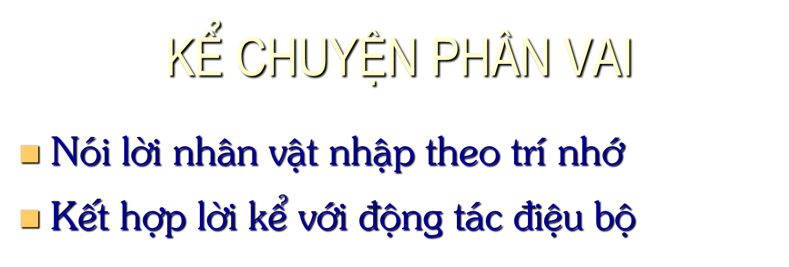

Slide 32

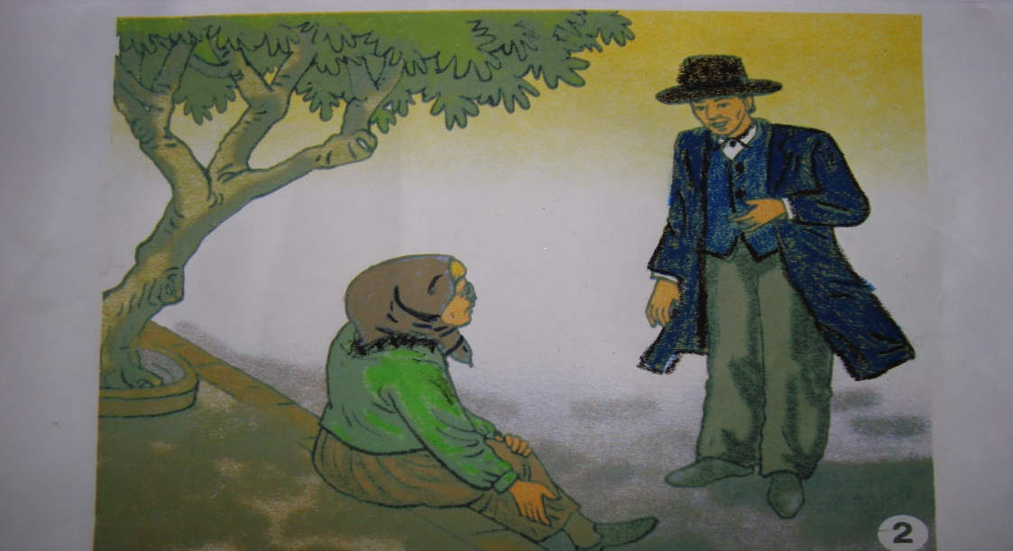
Nhà bác học Ê-đi-xơn là người nước nào? câu truyện Ê-đi-xơn và bà cụ xảy ra lúc nào, trong hoàn cảnh nào?
Qua cuộc trò chuyên với Ê-đi-xơn bà cụ mong muốn điều gì?

Slide 33
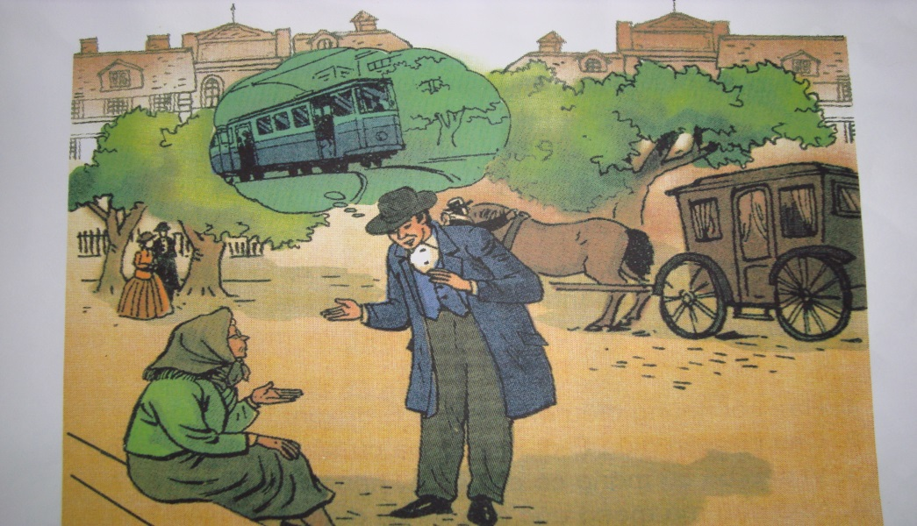
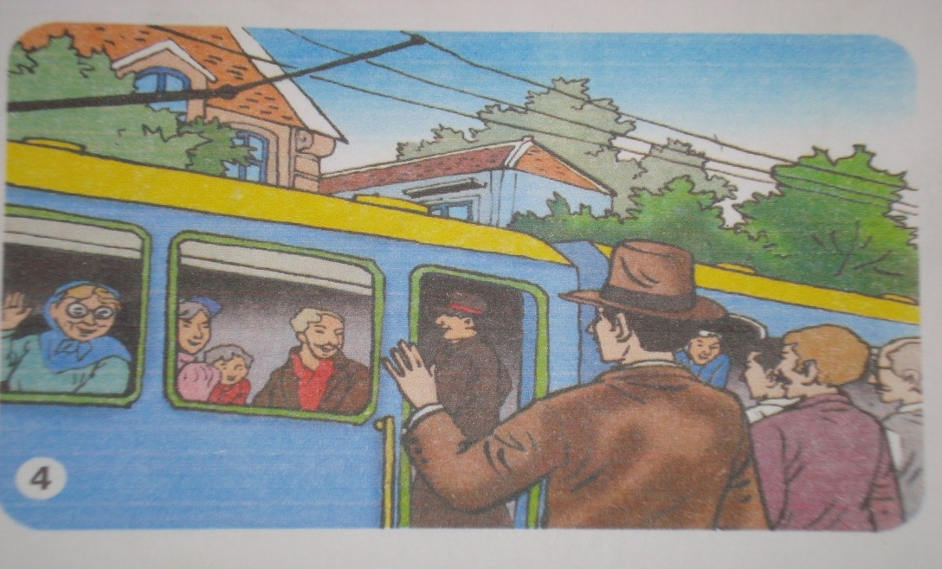
3
Từ lần gặp bà cụ, Ê-đi-xơn đã lao động như thế nào? kế hoạch của ông có thành công không? hôm chạy thử xe điện Ê-đi-xơn đã nói với bà cụ thế nào? bà cụ đã trả lời ông ra sao?
Nghe bà cụ nói, Ê-đi-xơn đã nảy ra ý gì? cuộc trò chuyện tiếp tục và kết thúc ra sao?

Slide 35







Ý nghĩa câu chuyện
A
Ê - đi – xơn quan tâm tới người khác
B
Khoa học đem lại cho con người những điều tốt đẹp
C
Tri thức góp phần cải tạo thế giới
Ch­ưa ®ñ råi!!!
Ê – đi – xơn là nhà bác học vĩ đại, mong muốn đem lại những điều tốt đẹp cho con người đã thúc đẩy ông lao động sáng tạo cần cù.
D
VÉn cßn thiÕu ®Êy!!!.
Chóc mõng b¹n!
B¹n thö l¹i xem

Slide 36



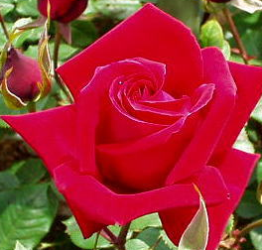
** Kể lại từng đoạn của câu chuyện.
Đoạn 3
Đoạn 4
Đoạn 1
Đoạn 2

Slide 37


CHÀO CÁC EM !

